Slide 1
Faktor-IPS
Schulung

Slide 2
Bevor es losgeht ... Refresh UML
Basics
  Klassen
  Attribute
  Beziehungen
  Instanzen
Fortgeschrittene Modellierungskonzepte
  Stereotypes
  derived Attributes
  derived Associations
  Aggregation und Composition
  Qualified Associations

Slide 3
Inhalt
Hello Faktor-IPS
Modellierung eines einfachen Hausratvertrags
Aufnahme von Produktaspekten ins Modell
Definition der Produkt
Zugriff auf Produktdaten zur Laufzeit
Verwendung von Tabellen
Implementierung der Beitragsberechnung
Modellierung um Flexibilität für die Fachabteilung zu erreichen

Slide 4
Inhalt
Hello Faktor-IPS
Modellierung eines einfachen Hausratvertrags
Aufnahme von Produktaspekten ins Modell
Definition der Produkt
Zugriff auf Produktdaten zur Laufzeit
Verwendung von Tabellen
Implementierung der Beitragsberechnung
Modellierung um Flexibilität für die Fachabteilung zu erreichen

Slide 5
Hello Faktor-IPS: Demo
Installation
Java-Projekt anlegen
Java Compliance Level auf 1.4 setzen
FaktorIPS Nature hinzufügen
IPS-Package base anlegen
Klasse „base.Vertrag“ anlegen

Slide 6
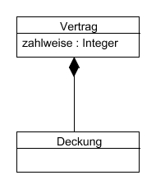
Arbeiten mit Modell und Sourcecode: Demo
Eingabe des spartenübergreifenden Modells
Generierung des Sourcecodes aus dem Modell
Bearbeiten und Mergen des Sourcecodes

Slide 7
Arbeiten mit Modell und Sourcecode: Übung
Projekt „Grundmodell“ anlegen
Vertrag um Attribut „zahlweise“ erweitern
Wertebereich 1, 2, 4, 12 für das Attribut festlegen.
Mergen des Sourcecodes ausprobieren
Klasse Deckung anlegen
Composite-Beziehung zwischen Vertrag und Deckung anlegen.

Slide 8
Inhalt
Hello Faktor-IPS
Modellierung eines einfachen Hausratvertrags
Aufnahme von Produktaspekten ins Modell
Definition der Produkt
Zugriff auf Produktdaten zur Laufzeit
Verwendung von Tabellen
Implementierung der Beitragsberechnung
Modellierung um Flexibilität für die Fachabteilung zu erreichen

Slide 9
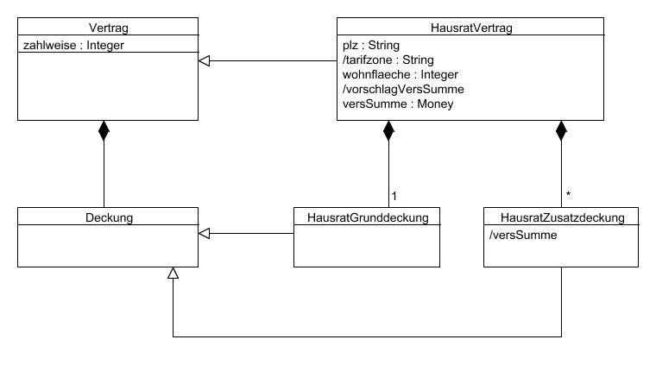
Modell eines Hausratvertrags

Slide 10
Anlegen des Modells in Faktor-IPS: Demo
Neues Projekt „Hausratmodell“ einrichten mit Abhängigkeiten zum spartenübergreifenden Modell.
Anlegen des abgeleiteten Attributes Tarifzone
Analyse des generierten Sourcecodes

Slide 11
Anlegen des Modells in Faktor-IPS: Übung 1 & 2
Neues Projekt einrichten mit Abhängigkeiten
Anlegen der Klassen und Attribute
!!! Beziehungen noch nicht anlegen !!!

Slide 12
Derived union

Slide 13
Definition der Derived-union: Demo
Definition der Beziehung zwischen Vertrag-Deckung als derived union markieren
Anlegen der Beziehung zwischen HausratVertrag und Grunddeckung.

Slide 14
Derived union: Übung 3
Definition der Beziehung zwischen Vertrag-Deckung als derived union.
Anlegen der fehlenden Beziehung zwischen HausratVertrag und Hausratgrunddeckung

Slide 15
Inhalt
Hello Faktor-IPS
Modellierung eines einfachen Hausratvertrags
Aufnahme von Produktaspekten ins Modell
Definition der Produkt
Zugriff auf Produktdaten zur Laufzeit
Verwendung von Tabellen
Implementierung der Beitragsberechnung
Modellierung um Flexibilität für die Fachabteilung zu erreichen

Slide 16
Konfigurationsmöglichkeiten des Hausratvertrags

Slide 17
Beispielprodukte

Slide 18
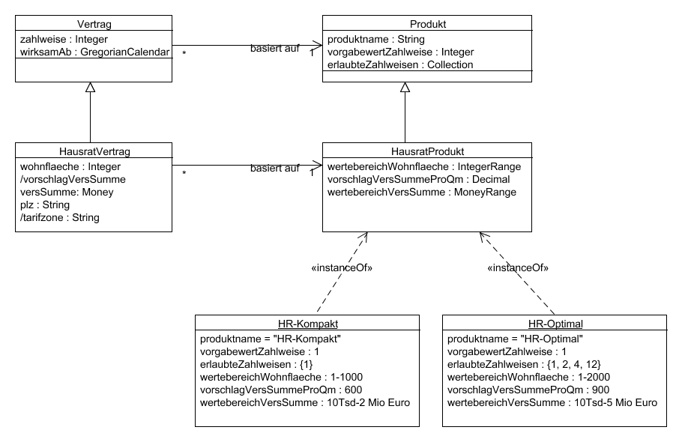

Slide 19
Berücksichtigung von Änderungen im Zeitablauf
Anderer Foliensatz

Slide 20
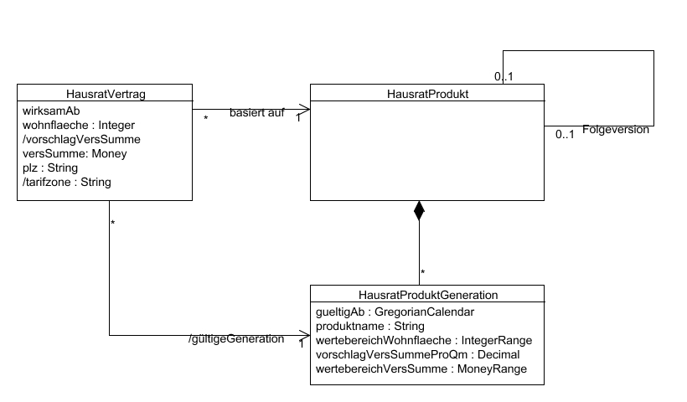
Modell unter Berücksichtigung zeitl. Änderungen

Slide 21
Aufnahme von Produktaspekten ins Modell: Demo
Hinzufügen des Attributes wirksamAb im Vertrag. Implementierung der Methode getEffectiveFromAsCalendar().
Definition des Attributes „vorschlagVersSummeProQm“ und Implementierung der Berechnung des Vorschlags für die Versicherungssumme.
Definition der Attribute Zahlweise, Wohnfläche und VersSumme als konfigurierbar.

Slide 22
Aufnahme von Produktaspekten ins Modell - Übung
Hinzufügen des Attributes wirksamAb im Vertrag. Implementierung der Methode getEffectiveFromAsCalendar().
Definition des Attributes VorschlagVersSummeProQm und Implementierung der Berechnung des Vorschlags für die Versicherungssumme.
Definition der Attribute Zahlweise, Wohnfläche und VersSumme als konfigurierbar

Slide 23
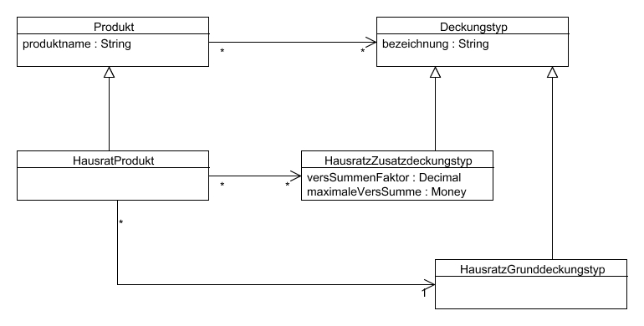
Defnition der produktseitigen Beziehungen - Demo
Definition der produktseitigen Beziehungen

Slide 24
Defnition der produktseitigen Beziehungen - Übung
Definition der produktseitigen Beziehungen
Hausratzusatzdeckung noch nicht eingeben!

Slide 25
Inhalt
Hello FaktorIPS
Arbeiten mit Modell und Sourcecode
Modellierung eines einfachen Hausratvertrags
Aufnahme von Produktaspekten ins Modell
Definition der Produkte
Verwendung von Tabellen
Implementierung der Beitragsberechnung

Slide 26
Definition der Produkte - Demo

Slide 27
Definition der Produkte - Übung
Siehe Unterlagen.

Slide 28
Inhalt
Hello FaktorIPS
Arbeiten mit Modell und Sourcecode
Modellierung eines einfachen Hausratvertrags
Aufnahme von Produktaspekten ins Modell
Definition der Produkte
Zugriff auf Produktinformationen zur Laufzeit
Verwendung von Tabellen
Implementierung der Beitragsberechnung

Slide 29
Zugriff auf Informationen zur Laufzeit
Direkt im Code zeigen
Definition des toc-files im „.ipsproject“ ansehen
Testfall ausführen

Slide 30
Inhalt
Hello FaktorIPS
Arbeiten mit Modell und Sourcecode
Modellierung eines einfachen Hausratvertrags
Aufnahme von Produktaspekten ins Modell
Definition der Produkte
Zugriff auf Produktinformationen zur Laufzeit
Verwendung von Tabellen
Implementierung der Beitragsberechnung

Slide 31
Beispiel Tarifzonentabelle

Slide 32
Definition und Verwendung der Tarifzonentabelle
- Demo

Slide 33
Definition und Verwendung der Tarifzonentabelle
- Übung
Analog zur Demo

Slide 34
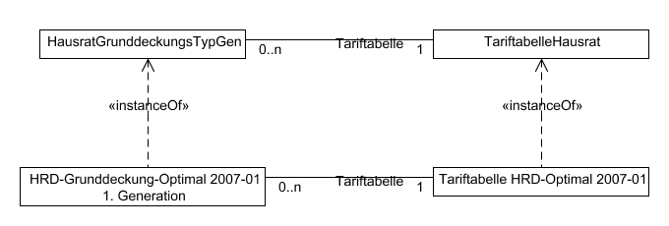
Tariftabelle Hausrat - Demo

Slide 35
Tariftabelle Hausrat - Übung
Analog Demo

Slide 36
Inhalt
Hello Faktor-IPS
Modellierung eines einfachen Hausratvertrags
Aufnahme von Produktaspekten ins Modell
Definition der Produkt
Zugriff auf Produktdaten zur Laufzeit
Verwendung von Tabellen
Implementierung der Beitragsberechnung
Modellierung um Flexibilität für die Fachabteilung zu erreichen

Slide 37
Spartenübergreifende Berechnung - Demo

Slide 38
Spartenübergreifende Berechnung - Demo
Implementierung direkt im Sourcecode erläutern.

Slide 39
Beitragsberechnung für die Grunddeckungen
Berechnungsvorschrift
  Ermittlung des Beitragsatzes pro 1000 Euro Versicherungssumme aus der Tariftabelle
  Division der Versicherungssumme durch 1000 Euro und Multiplikation mit dem Beitragssatz
Implementierung in der Übung

Slide 40
Inhalt
Hello Faktor-IPS
Modellierung eines einfachen Hausratvertrags
Aufnahme von Produktaspekten ins Modell
Definition der Produkt
Zugriff auf Produktdaten zur Laufzeit
Verwendung von Tabellen
Implementierung der Beitragsberechnung
Modellierung um Flexibilität für die Fachabteilung zu erreichen

Slide 41
Fachliche Anforderungen

Slide 42
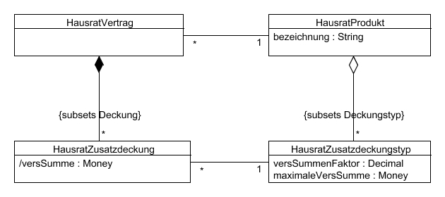
Modell der Zusatzdeckungen

Slide 43
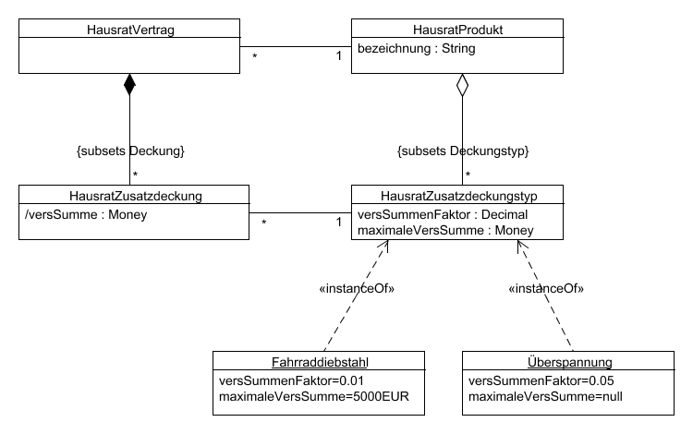
Modell der Zusatzdeckungen mit Instanzen

Slide 44
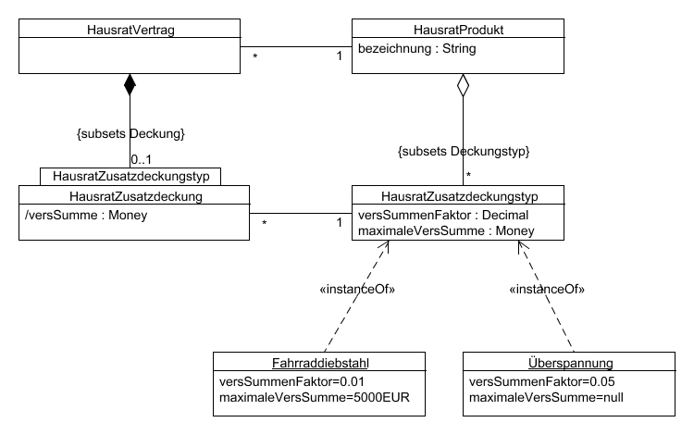
Modell der Zusatzdeckungen mit Qualifier

Slide 45
Demo: Anlegen der Zusatzdeckungen

Slide 46
Beitragsberechnung für die Zusatzdeckungen
Basisbeiträge
  Fahrraddiebstahl 10% der Versicherungssumme
  Überspannung 10EUR + 3% der Versicherungssumme
Demo
  Anlegen Formelsignatur & Formeln

Slide 47
Weitere Informationen
www.faktorips.org
Martin Fowler: Patterns of Enterprise Application Architecture
  ValueObjects, SpecialCase, Money
Evans: Domain Driven Desin
  Repository
Völter, Stahl: Modellgetriebene Softwareentwicklung
Joshua Bloch: Effective Java
  Kapitel 8: Exceptions

